Slide 1


МБДОУ Починковский детский сад №2
Проект
«Книга – тайна, книга – клад, книга – друг для всех ребят!»
Воспитатели:
Адмиралова С.В.
Архипова К.С.

Slide 2
Вид проекта: познавательно-творческий, речевой
Участники проекта: дети средней группы (4-5 лет), родители, педагоги, библиотека.
Тип проекта: краткосрочный
Сроки реализации: 1 неделя (28.03.2022г.- 1.04.2022 г.)

Slide 3
Цель: способствовать формированию устойчивого интереса дошкольников к книге, к чтению художественной литературы через создание единой системы работы между ДОУ, библиотекой и семьёй; развивать творческую, познавательную и речевую активность; воспитывать любовь и бережное отношение к книгам.

Slide 4
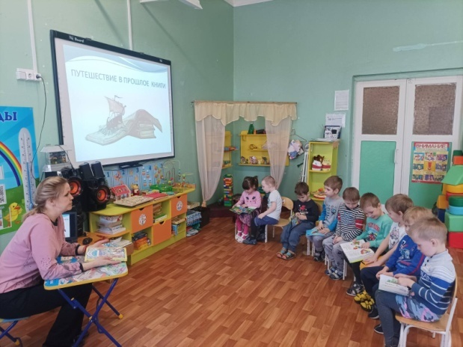
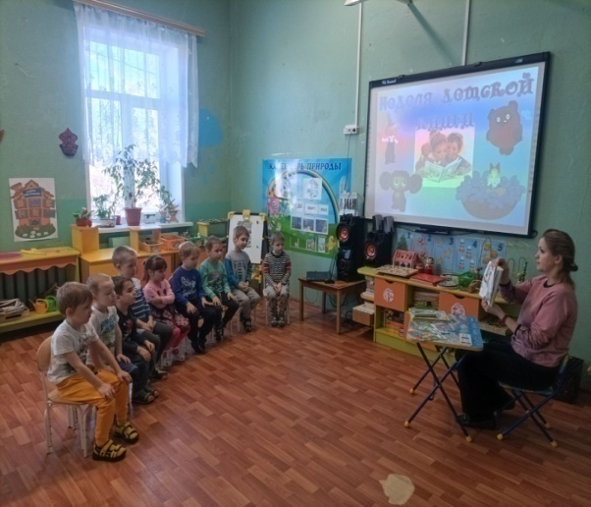
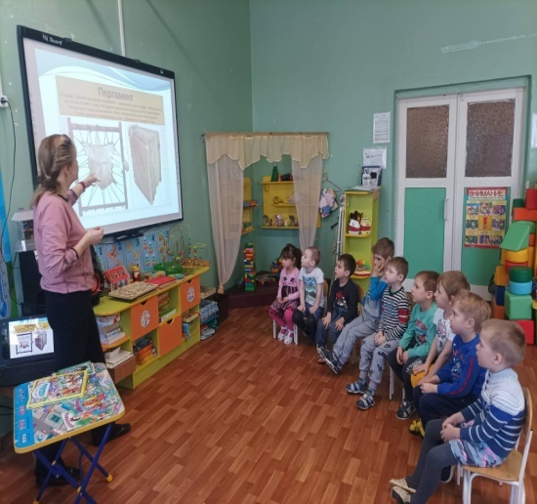
Понедельник «Книжкина история»
Цель: познакомить детей с историей возникновения книги
Беседа с показом презентации
«Путешествие в прошлое книги, какие бывают книги»

Slide 5
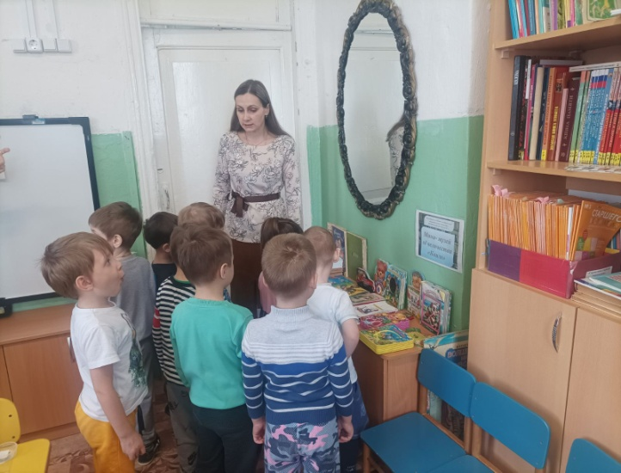
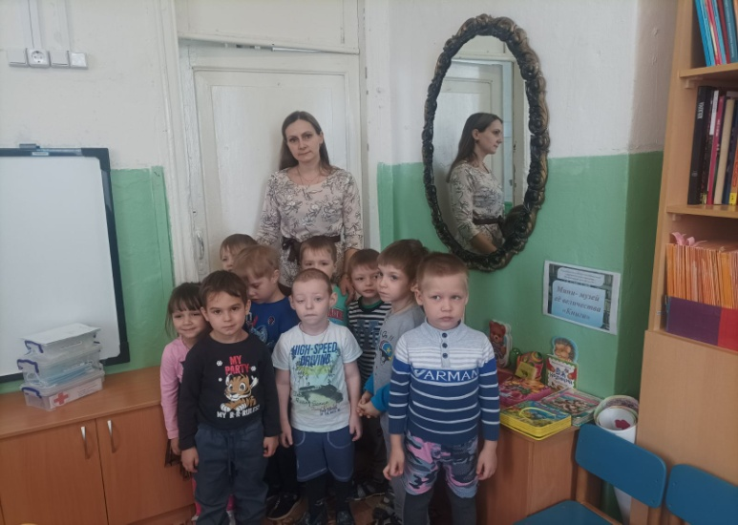
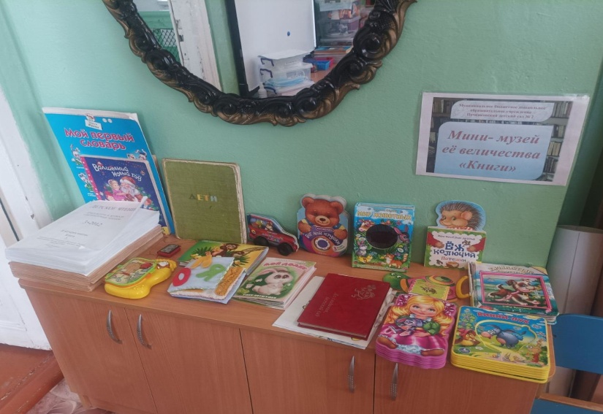
Экскурсия в мини-музей книги детского сада

Slide 6
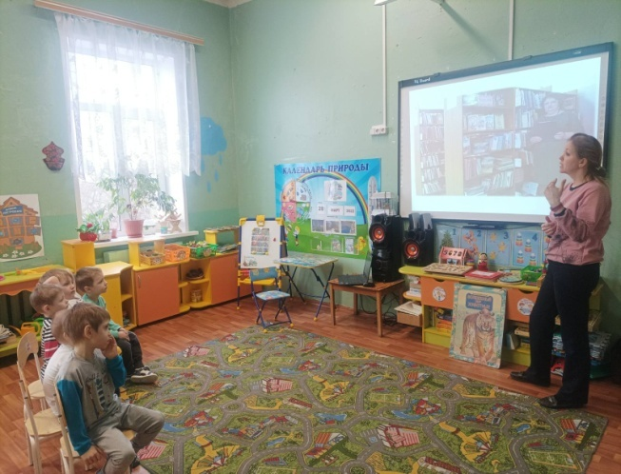
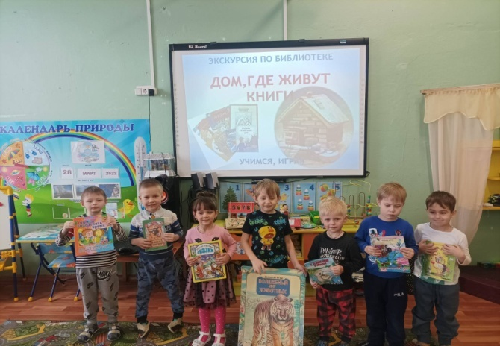
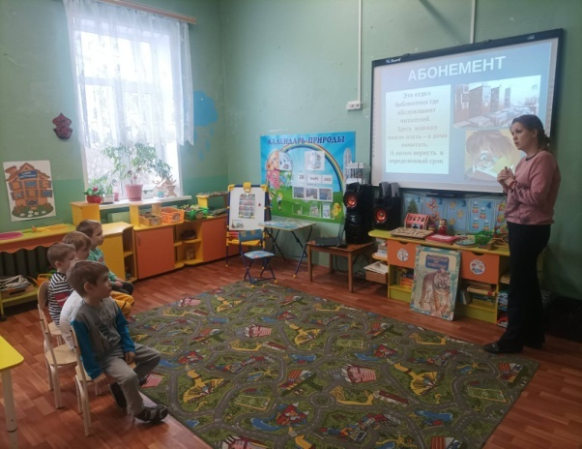
Экскурсия в виртуальную библиотеку «Дом книги» (презентация)

Slide 7
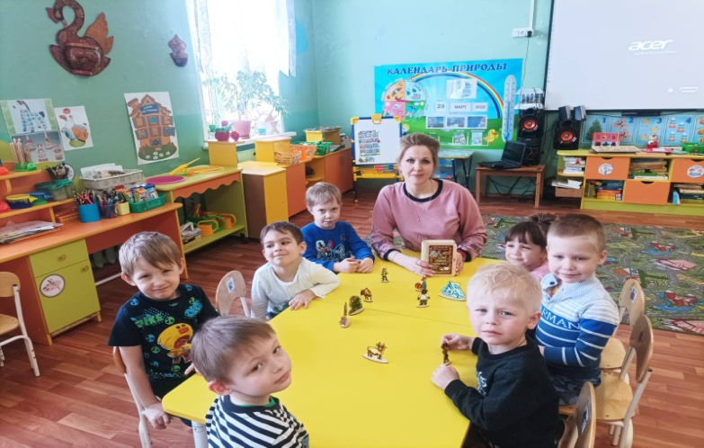
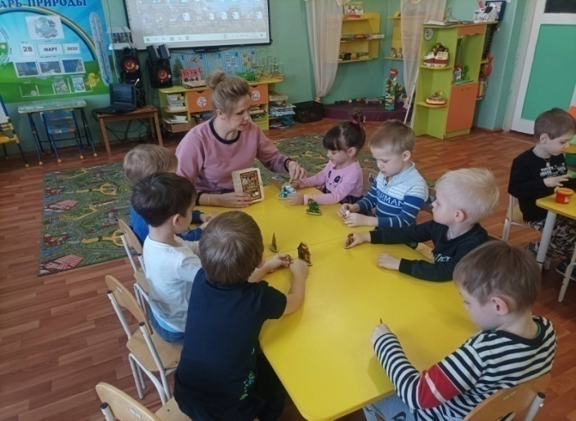
Вторник «В гостях у сказки и стихов»
Цель: закреплять и систематизировать знания детей о сказках и стихах
Кукольный театр
по мотивам народной сказки
«Лубяная избушка»

Slide 8
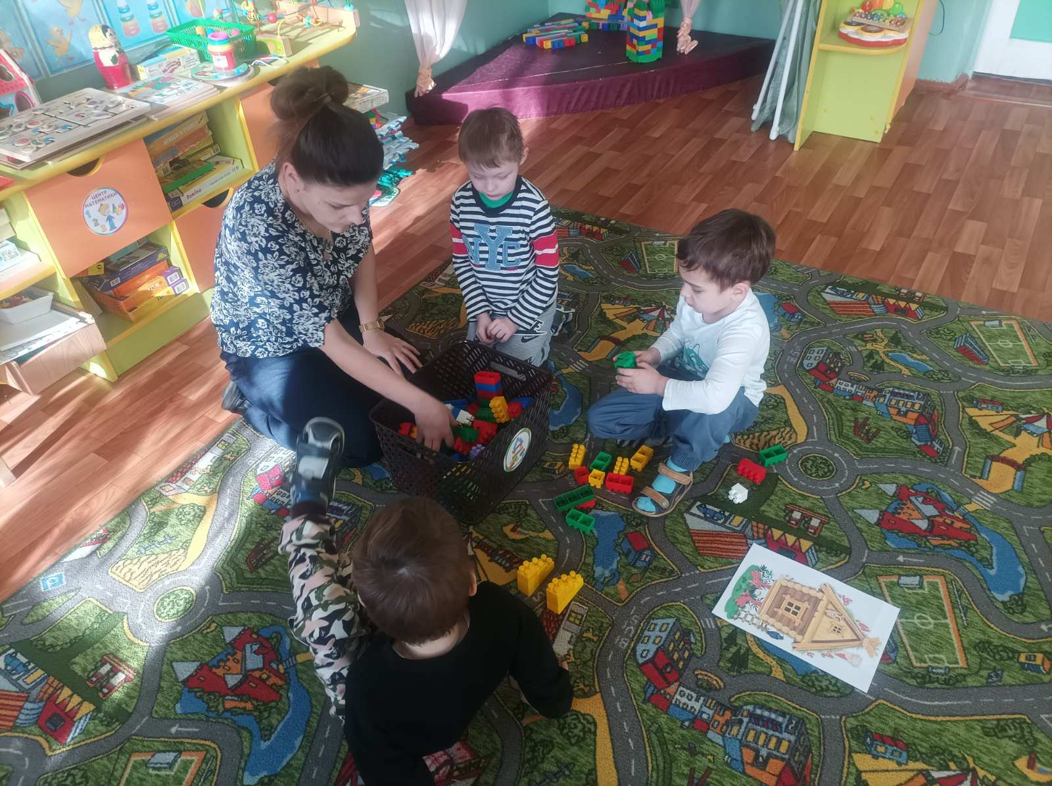
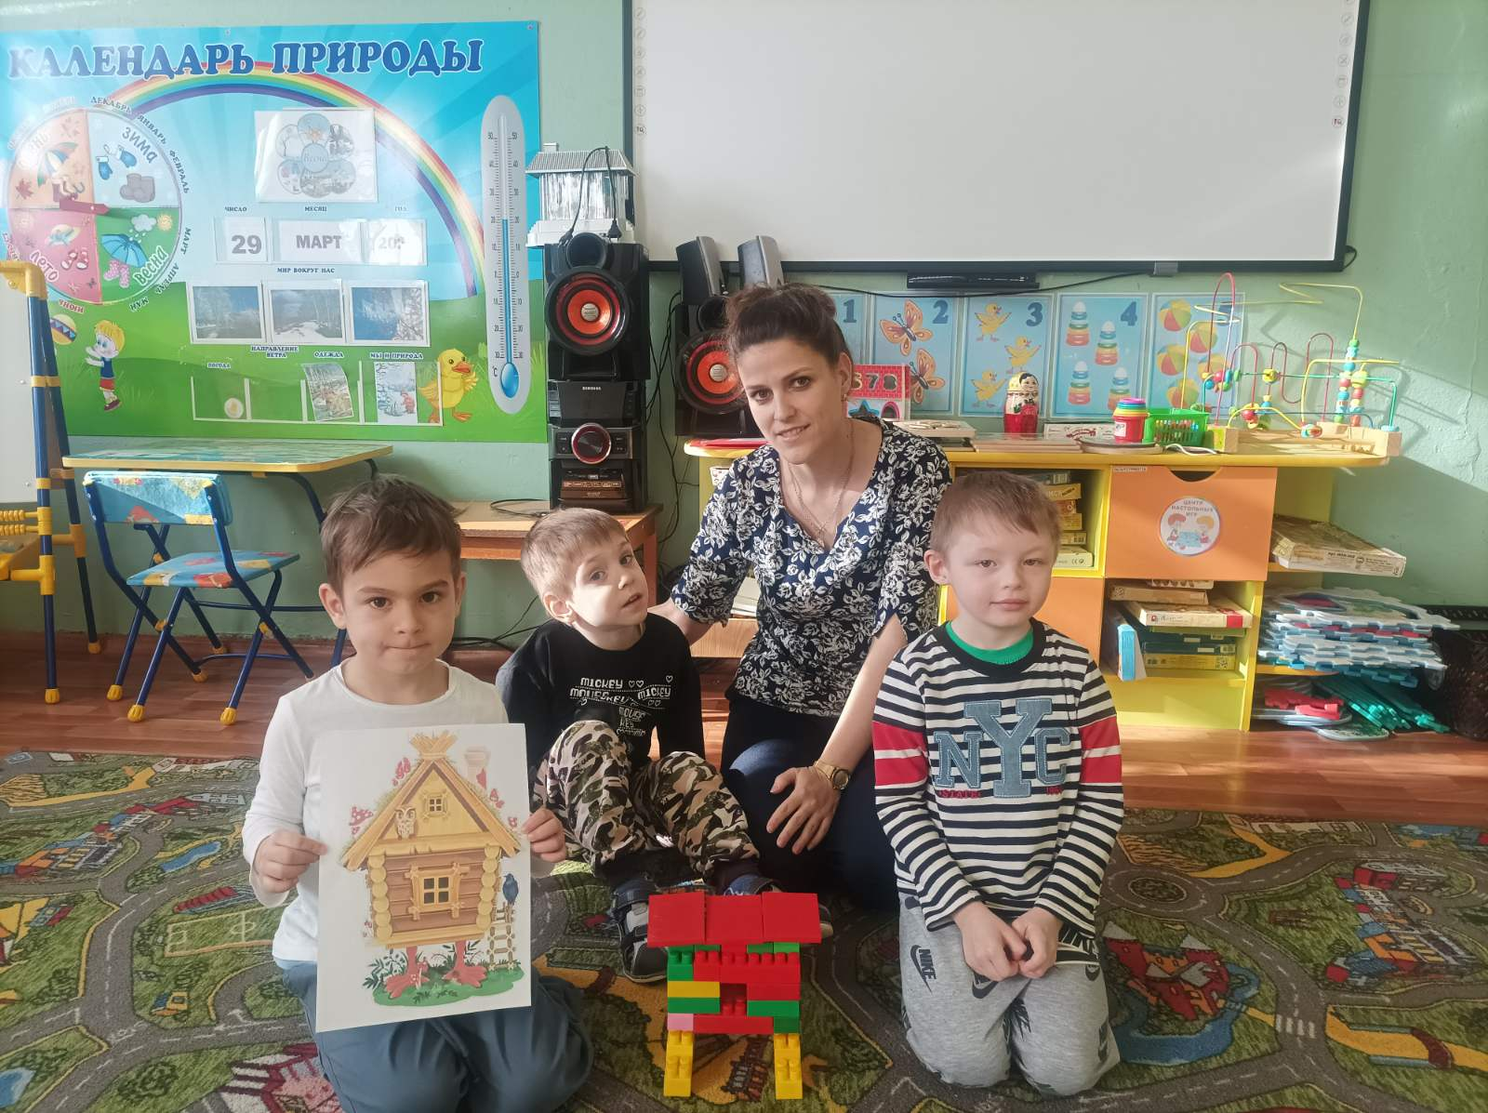
Строительные игры с разнообразным конструктором
«Избушка на курьих ножках»

Slide 9
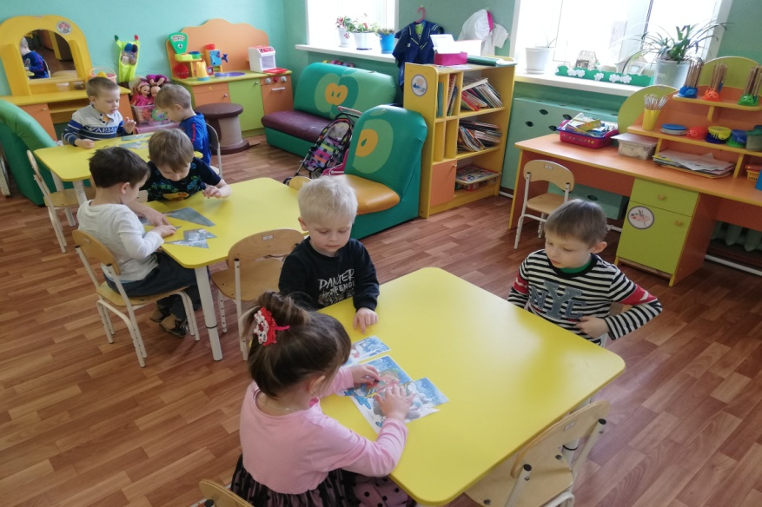
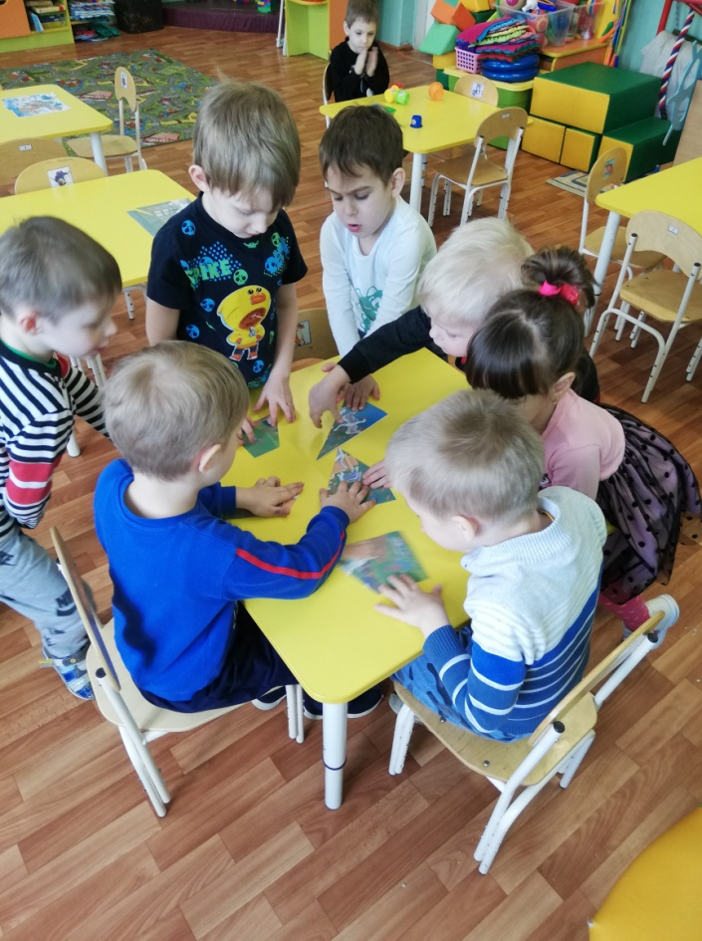
Развивающая игра
«Собери картинку» (к сказке)

Slide 10
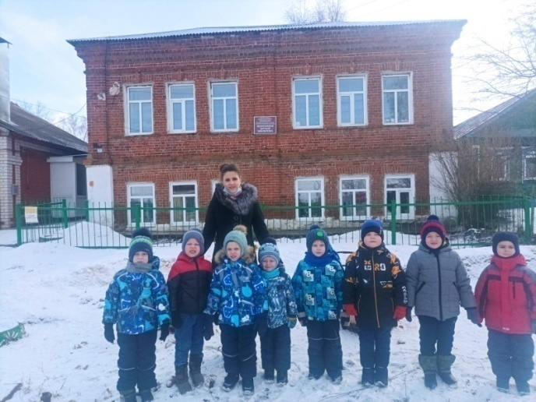
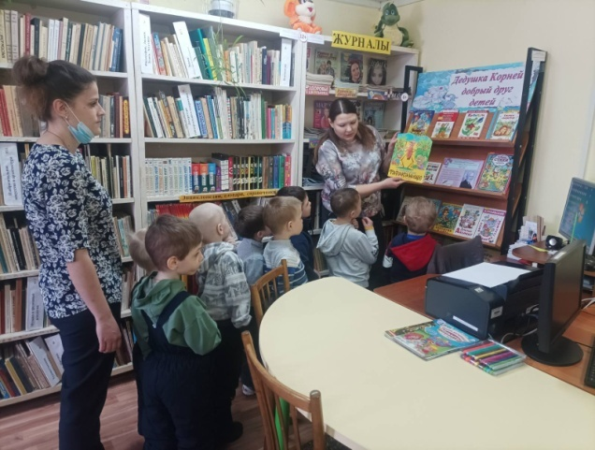
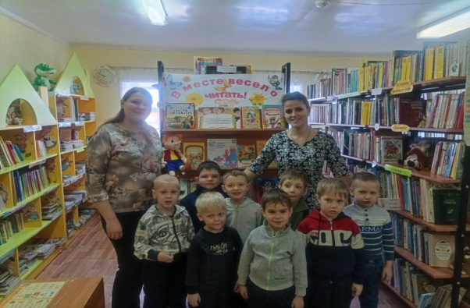
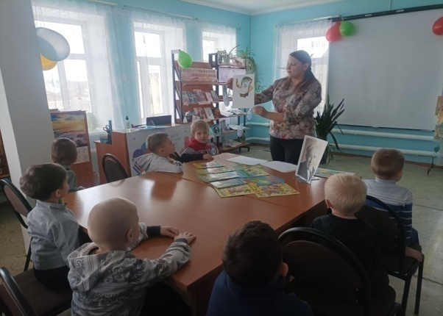
Среда «Писатели детям»
Цель: расширять знания детей об авторских литературных произведениях продолжать знакомить дошкольников с творчеством детских писателей
Экскурсия
в Починковскую
центральную
детскую
библиотеку

Slide 11
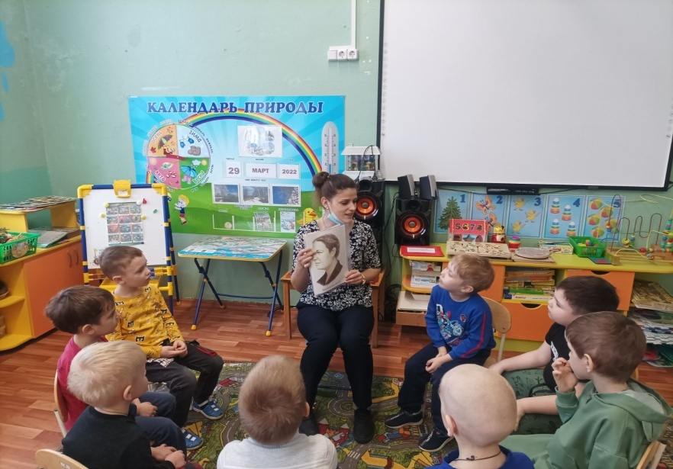
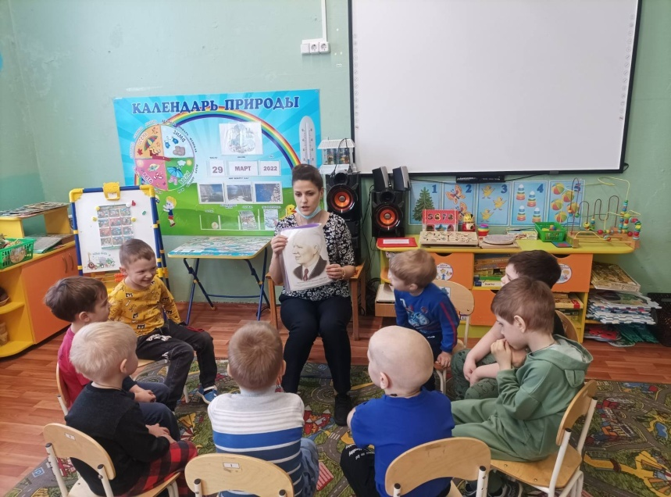
Рассматривание портретов детских писателей и беседа о них

Slide 12
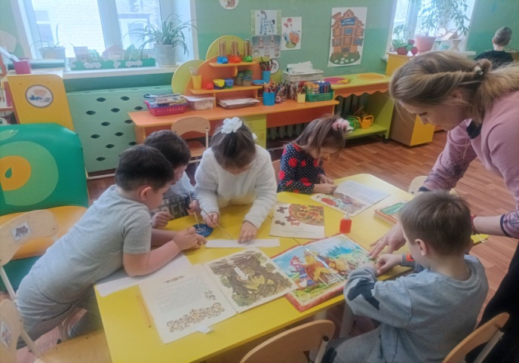
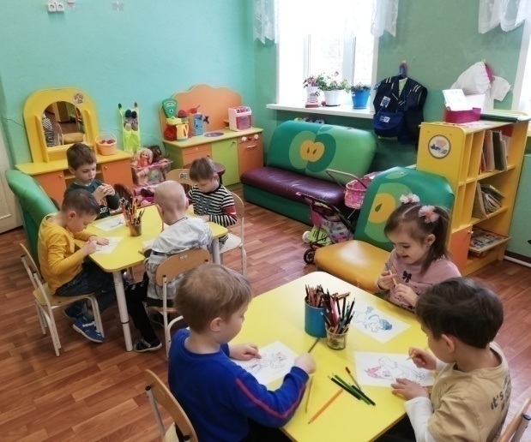
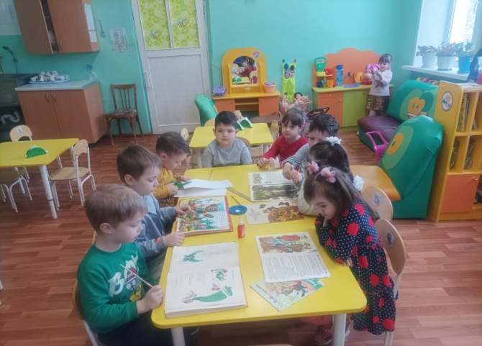
Четверг «Калейдоскоп стихотворений»
Цель: прививать интерес у детей к поэтическим произведениям
Художественно - творческая деятельность:
работа с раскрасками на тему «Герои сказок»
Игровая ситуация
«Книжка заболела»

Slide 13
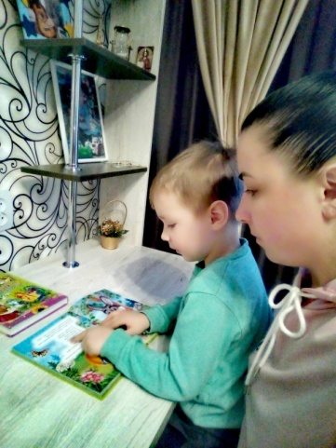
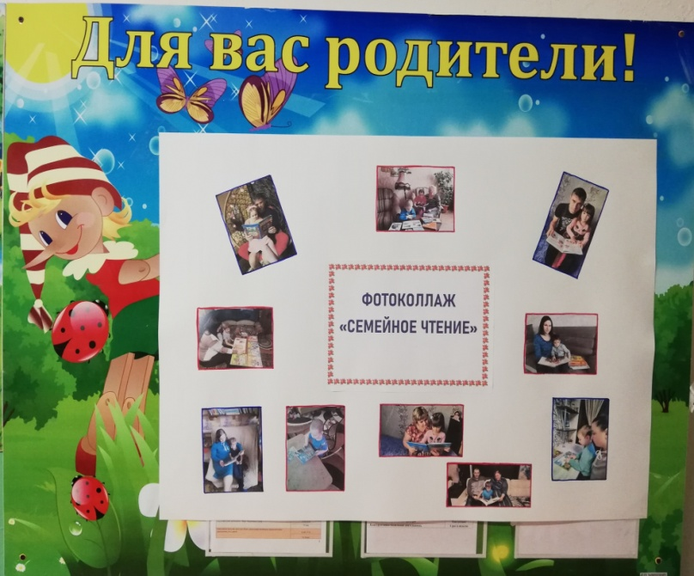
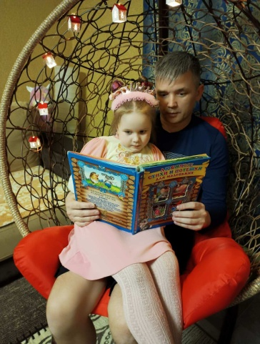
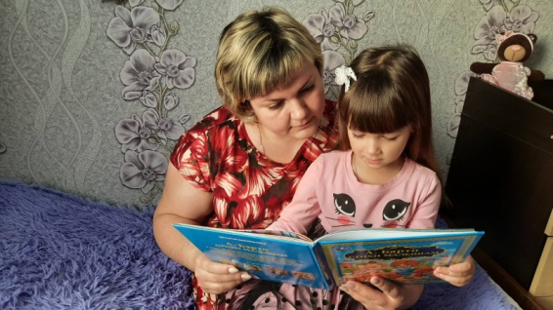
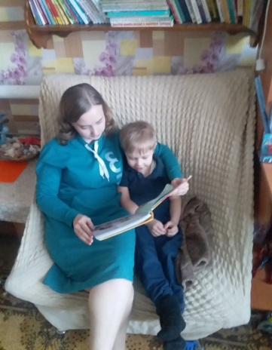
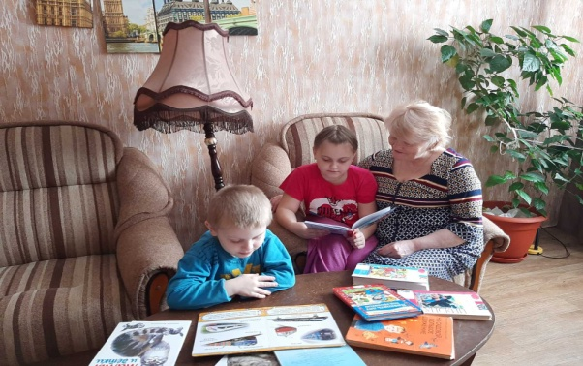
Фотоколлаж
«Семейное чтение»

Slide 14
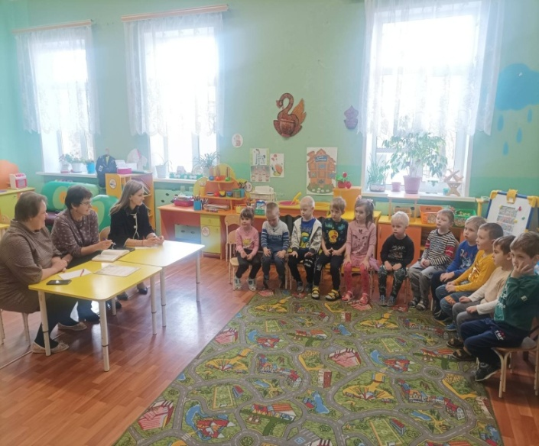
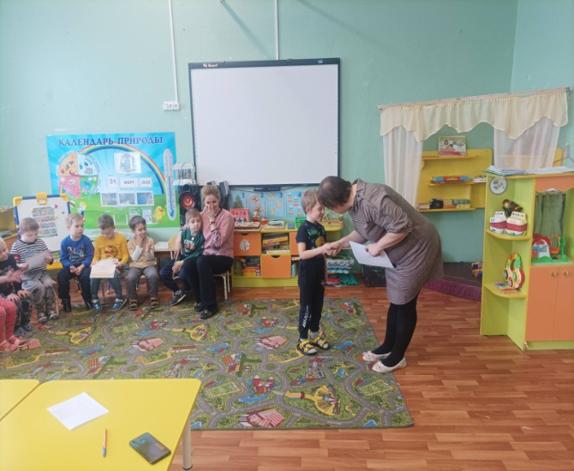
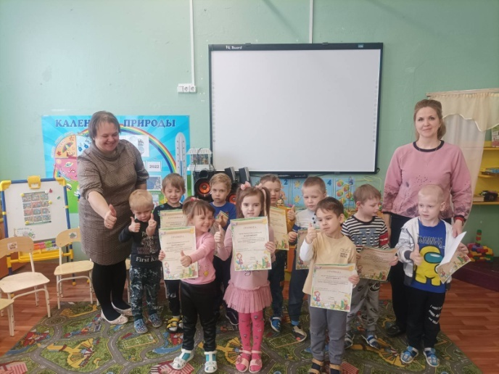
Пятница «Книга – тайна, книга – клад, книга – друг для всех ребят!»
Цель: воспитывать желание к постоянному общению с книгой и бережному отношению к ней.
Конкурс чтецов
на тему «Весна»

Slide 15
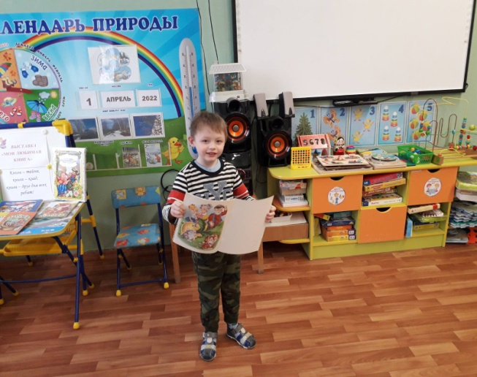
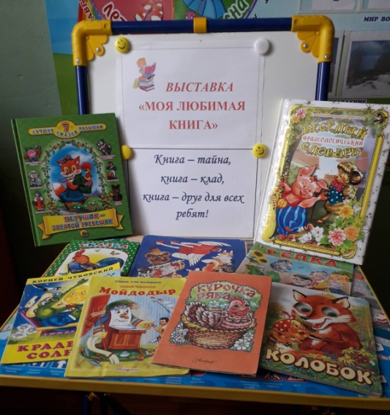
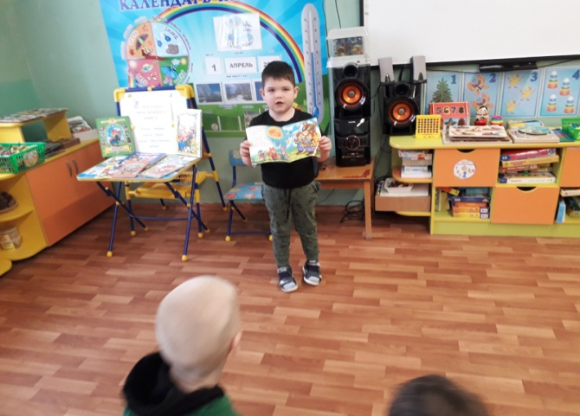
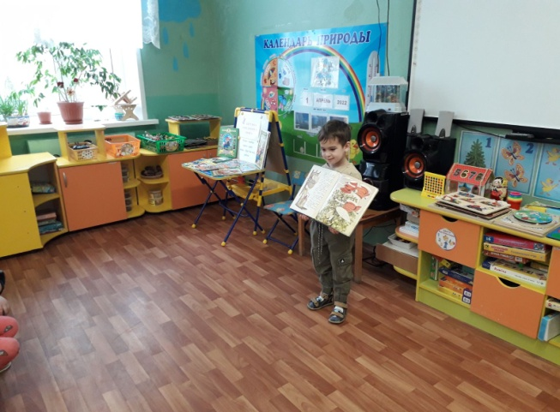
Выставка
«Моя любимая книга»

Slide 16
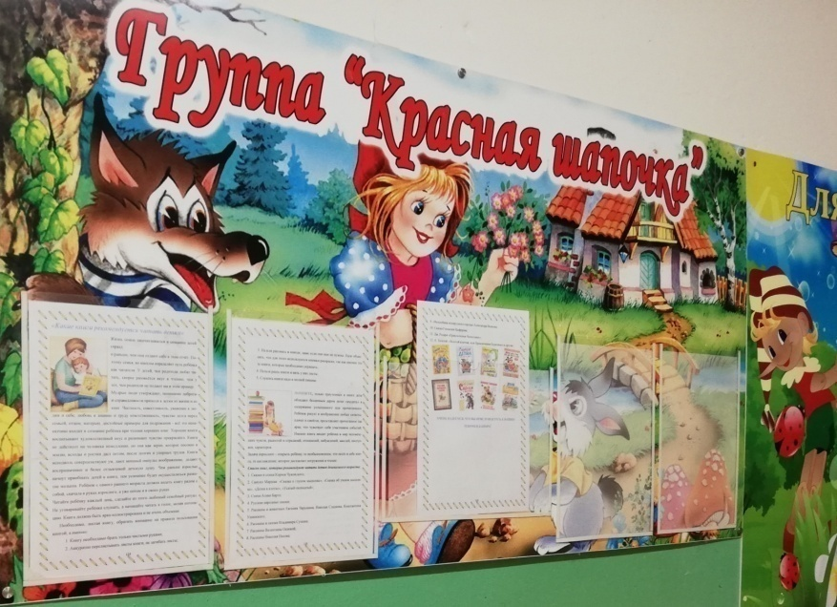
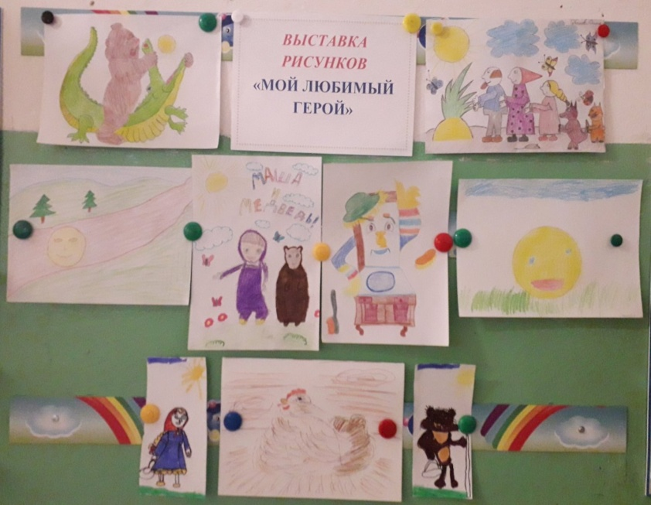
Работа с родителями
Папка-передвижка
«Какие книги рекомендуется читать детям»
Выставка рисунков
«Мой любимый герой»

Slide 17
Результат реализации проекта:
Дети познакомились с творчеством детских писателей и иллюстраторов, с профессией библиотекарь, её особенностями.
Дети научились ремонтировать книги, правильно и бережно обращаться с ними.
Дети получили опыт выступления на публику, научились выразительно читать стихи.
Родители стали активными
участниками при реализации проекта.

Slide 18
СПАСИБО ЗА ВНИМАНИЕ!

